Slide 1
Odpovědný přístup k životnímu prostředí
Kvita Dalibor

Slide 2
Co je životní prostředí
Wikova dynamická: „Životní prostředí je ta část světa, se kterou je živý organismus ve stálé interakci, to znamená, kterou používá, mění a které se musí přizpůsobovat.“
Definice tbiliská: „Životní prostředí je systém složený z přírodních, umělých a sociálních složek materiálního světa, jež jsou, anebo mohou být s uvažovaným organismem ve stálé interakci.“
Definice uvedená v § 2 zákona č. 17/1992 Sb., o životním prostředí: „Vše, co vytváří přirozené podmínky existence organismů včetně člověka a je předpokladem jejich dalšího vývoje. Jeho složkami jsou zejména: ovzduší, voda, horniny, půda, organismy, ekosystémy a energie.“
Budeme-li se dále zaobírat životním prostředím člověka je možno tyto definice zjednodušit do podoby: „životní prostředí je prostor, který nás obklopuje“.

Slide 3
Důvody ochrany životního prostředí
Vědomí omezených zdrojů pro spokojené bytí
Úcta k životu lidskému i dalších organismů
Touha ochránit divočinu „rajskou zahradu“ před zánikem vedená estetickými, etickými či náboženskými pohnutkami
Úcta k Zemi jakožto jednom velkému superorganismu, který nám umožňuje žít

Slide 4
Historie ochrany životního prostředí
První doklady jsou již starověké (Indie, Řecko…)
Ochrana před přečerpáváním území
První oblasti s „územní ochranou“
Obdobně i v loveckých společnostech slouží až do současnosti systém „tabu“

Slide 5
Historie ochrany životního prostředí
Karel IV. Maiestatis Carolina 1355
„Krásný soubor našich lesů, vzbuzující obdiv cizinců, chceme netoliko nepromrhati, ale zamýšlíme jej uchrániti od veškerého kácení. Chtějíce, aby lesy zůstaly nedotknuté a věčné, rozkazujeme, aby žádný z našich hajných nebo lovčích ani žádná jiná osoba, nesměl jej káceti, vyvážeti nějaké dříví z našich lesů, zcizovati je nebo prodávati, leč pouze dřevo suché a to, které padne silou větrů... Kdo by jednal opačně, tomu hrozí trest utětí pravé ruky.“

Slide 6
Historie ochrany životního prostředí
Zikmund Lucemburský 1436
„Ti, kdož by takovou všetečností naplněni byli, že by oheň kladli nebo klásti kázali v lesích našich neb panských v jiných kterýžkoli v mezích království našeho českého, v dříví nebo kořeny jejich, ohněm až do skonání páleni mají býti.“
Císařský královský patent lesů a dříví, ustanovení v království Českém se týkající, daný na hradě Pražském dne 5. dubna 1754

Slide 7
Historie ochrany životního prostředí
Žofín - první chráněná rezervace, byla vyhlášena nařízením hraběte Jiřího Buquoye roku 1838
Následovala Hojná Voda, Boubín, Keprník a další
V roce 1933 vyhlášeno 30 chráněných území a do roku 1938 to bylo 142 CHÚ, v r. 1956 CHKO Český ráj a v r. 1963 KRNAP

Slide 8
Koncept trvale udržitelného života
Vznikl díky prvotní práci skupiny odborníků sdružených v tzv. Římském klubu.
„Trvale udržitelný rozvoj je takovým rozvojem, který naplňuje potřeby přítomných generací, aniž by ohrozil schopnost naplňovat je i generacím budoucím.“
zákon o životním prostředí 17/1992 Sb.: rozvoj, který současným i budoucím generacím zachovává možnost uspokojovat jejich základní životní potřeby a přitom nesnižuje rozmanitost přírody a zachovává přirozené funkce ekosystémů.

Slide 9
Principy trvale udržitelného rozvoje
Čerpat obnovitelné zdroje surovin a energie maximálně rychlostí, kterou se stačí obnovovat
Využívat vyčerpatelné zdroje pomaleji, než jsou budovány jejich náhrady, na něž bude možno plynule přejít.
Neprodukovat větší množství znečišťujících látek než je asimilační kapacita životního prostředí.
Využívat část současných technologií na redukci znečištění, snížení plýtvání a zvýšení efektivity
Radikálně omezit exponenciální růst populace.
Změnit podmínky, které systematicky omezují možnosti člověka uspokojit své základní potřeby.

Slide 10
Principy trvale udržitelného rozvoje
Irokézský princip „sedmi generací“
Skeptici poukazují na omezený potenciál planety – nelze stále růst.
Zastánci hovoří o náhradě kvantitativního růstu růstem kvalitativním – bhútánský koncept hrubého národního štěstí

Slide 11
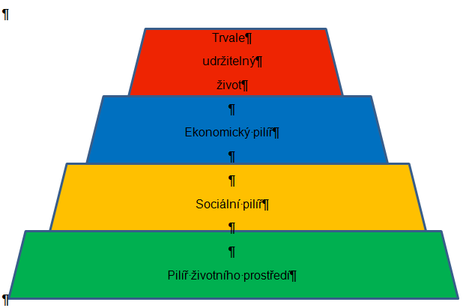
Pilíře trvale udržitelného rozvoje

Slide 12
Životní prostředí v České republice
soustava přírodních prvků, jako jsou ovzduší, voda, půda, organismy, ekosystémy a energie, které fungují jako komplexní a propojený systémVyužívat vyčerpatelné zdroje pomaleji, než jsou budovány jejich náhrady, na něž bude možno plynule přejít.
všechna odvětví lidské činnosti se v tomto systému odehrávají, čerpají z něj a zároveň je ovlivňují
všechna odvětví lidské činnosti se v tomto systému odehrávají a přicházejí do kontaktu s životním prostředím, čerpají z něj a zároveň je ovlivňují
využívat životní prostředí v takové míře, aby nedocházelo k jeho poškozování nad společensky přípustnou míru

Slide 13
Prameny práva životního prostředí
Mezinárodní dohody
Úmluva o biologické rozmanitosti.
Ramsarská úmluva - úmluva o mokřadech.
CITES - Úmluva o mezinárodním obchodu s ohroženými druhy volně žijících živočichů a rostlin
Rámcová úmluva o změně klimatu a následný Kjótský protokol
Úmluva o ochraně stěhovavých druhů volně žijících živočichů – Bonská úmluva
Dohoda o ochraně populací evropských netopýrů
Vídeňská úmluva na ochranu ozonové vrstvy a Montrealský protokol o látkách, které ohrožují ozonovou vrstvu

Slide 14
Prameny práva životního prostředí
Komunitární právo
Úmluva o biologické rozmanitosti.
Rámcovou směrnici o vodách (2000/60/ES)
Rámcová směrnice o odpadech (98/2008/ES)
Směrnice o ochraně volně žijících ptáků (2009/147/ES)
Směrnice o ochraně přírodních stanovišť, volně žijících živočichů a planě rostoucích rostlin (92/43/EHS)

Slide 15
Prameny práva životního prostředí
Národní legislativa
Ústava ČR - „Každý má právo na příznivé životní prostředí.“
„Každý má právo na úplné a včasné informace o stavu životního prostředí a přírodních zdrojů…“
Zákon č. 17/1992 Sb. o životním prostředí
Zákon 114/1992 Sb. o ochraně přírody a krajiny.
Zákon 224/1992 Sb. o hodnocení vlivů na životní prostředí,
Zákon 238/1991 Sb. o odpadech,
Zákon 130/1973 Sb. o vodách,
Zákon 309/1991 Sb. o ovzduší,
Zákon 289/1995 Sb. o lesích.
Rozpracované příslušnými vyhláškami a nařízeními vlády

Slide 16
Prameny práva životního prostředí
Mezinárodní dohody
Úmluva o biologické rozmanitosti.
Ramsarská úmluva - úmluva o mokřadech.
CITES - Úmluva o mezinárodním obchodu s ohroženými druhy volně žijících živočichů a rostlin
Rámcová úmluva o změně klimatu a následný Kjótský protokol
Úmluva o ochraně stěhovavých druhů volně žijících živočichů – Bonská úmluva
Dohoda o ochraně populací evropských netopýrů
Vídeňská úmluva na ochranu ozonové vrstvy a Montrealský protokol o látkách, které ohrožují ozonovou vrstvu

Slide 17
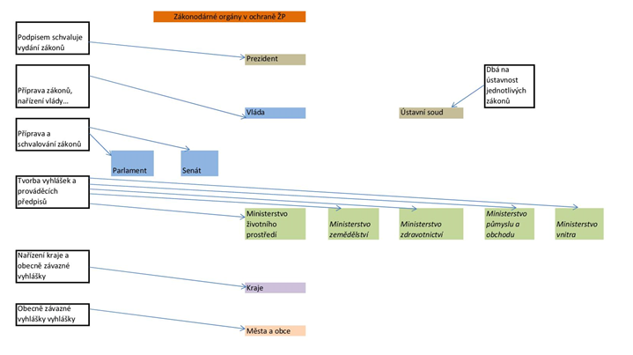
Zákonodárné orgány

Slide 18
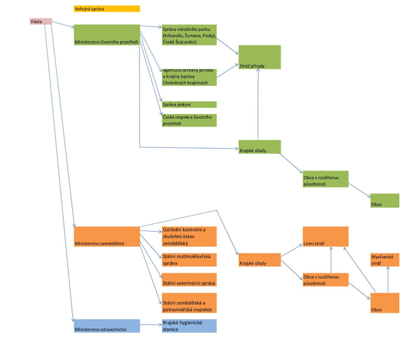
Veřejná správa

Slide 19
Odborné instituce
Správy národních parků.
Agentura ochrany přírody a krajiny
Správa jeskyní
Česká inspekce životního prostředí
Český hydrometeorologický ústav
Česká geologická služba
Vysoké školy
Krajské hygienické stanice
Ústavy akademie věd
Státní veterinární správa
Státní zemědělská a potravinářská inspekce

Slide 20
Nestátní neziskové organizace
ČSOP, Hnutí brontosaurus, Hnutí duha, STUŽ, Arnika, Děti země, ČSO, Ekologický právní servis a různá další občanská sdružení
Pobočky mezinárodních organizací - Greenpeace
Síťové (střešní) organizace – Národní síť zdravých měst, SSEV Pavučina, STEP, Národní síť MAS, Zelený kruh
Neformální sítě bez vlastní právní subjektivity – Síť ekologických poraden Moravskoslezkého kraje, Koalize pro Naturu, Koalice pro řeky…

Slide 21
Globální problémy
Problémy, na jejichž řešení musí spolupracovat alespoň významná část všech států, neboť jinak trvalého řešení dosaženo být nemůže
Růst lidské populace
Znečišťování prostředí
Snižování biodiverzity a genetické rozmanitosti
Klimatická změna

Slide 22
Síla jednotlivce v globálním světě
Základem veškerých pozitivních změn je odpovědný přístup aktivního jednotlivce
Pomůckou může být staré irokézské pravidlo „sedmé generace“ které říká že: „Musíme ve všech svých úvahách brát ohled na následky našich rozhodnutí pro následujících sedm generací.“
Během posledních 20. let společenských změn došlo k pozitivnímu vývoji ve vztahu k ŽP

Slide 23
I malé kroky vedou k cíli
Energetika
Až 40% energie by nebylo nutno vyrobit – prostor pro energetické úspory
Prostor jak pro úspory podmíněné investicemi, tak pro úspory zajistitelné organizačními změnami
Důraz na obnovitelné a šetrné zdroje energie

Slide 24
I malé kroky vedou k cíli
Odpady
Prevence vzniku (kritéria výběru při nákupech – nadměrné obaly)
Separace využitelných složek (papír, plasty, sklo, kovy, elektro, šatstvo, bioodpad…)
Separace nebezpečných složek (barvy, laky, baterie, lednice, zářivky, léky…)

Slide 25
I malé kroky vedou k cíli
Znečišťování ovzduší
1/3 průmysl, 1/3 lokální topeniště, 1/3 doprava
Investice do zateplení, kvalitnějších kotlů, přechod na čistší paliva, nespalovat odpady…
Využívání hromadné dopravy, cyklodoprava, kvalitnější a účinnější motory, alternativní paliva, spolujízda…

Slide 26
I malé kroky vedou k cíli
Šetrné nakupování
Pravidlo 3R
Preference biologicky rozložitelných nebo recyklovatelných materiálů
Čím méně obalů tím lépe
Výrobky s co nejnižším množstvím látek poškozujících ŽP či zdraví
Výrobky a potraviny z blízka
Výrobky šetřící zdroje a energii
Zohlednění sociálních aspektů
Produkty z ekologického zemědělství a šetrně obhospodařovaných lesů
Výrobky spravedlivého obchodu Fair Trade
Výrobky dokládající své kvality týkající se vlivu na zdraví a životní prostředí certifikátem (ekoznačkou)

Slide 27
I malé kroky vedou k cíli
Znečišťování ovzduší
1/3 průmysl, 1/3 lokální topeniště, 1/3 doprava
Investice do zateplení, kvalitnějších kotlů, přechod na čistší paliva, nespalovat odpady…
Využívání hromadné dopravy, cyklodoprava, kvalitnější a účinnější motory, alternativní paliva, spolujízda…

Slide 28
Děkuji za pozornost

